Slide 1
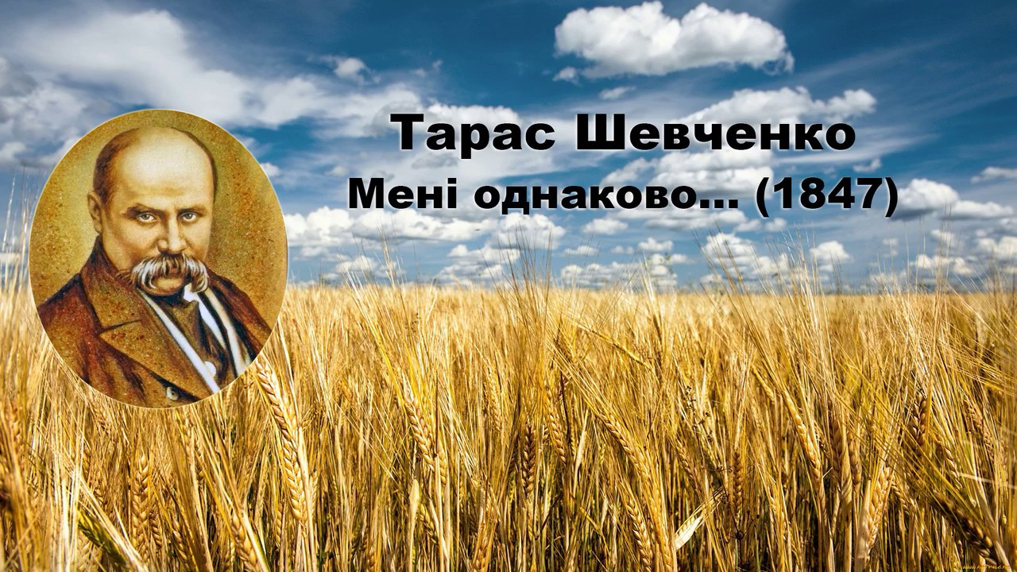
Роздуми Т. Шевченка про власну долю, долю України.
«Мені однаково».
Вчитель української мови та літерури
Вечірньої (змінної) школи № 20 м. Києва
Кондратюк Людмила Олександрівна

Slide 2
Гра « Дешифрувальник»
Замісць цифр слід поставити необхідну букву.
15 | 11 | 20 | 10 | 14 | 1
29 | 7 | 3 | 28 | 7 | 18 | 15 | 1

Slide 3
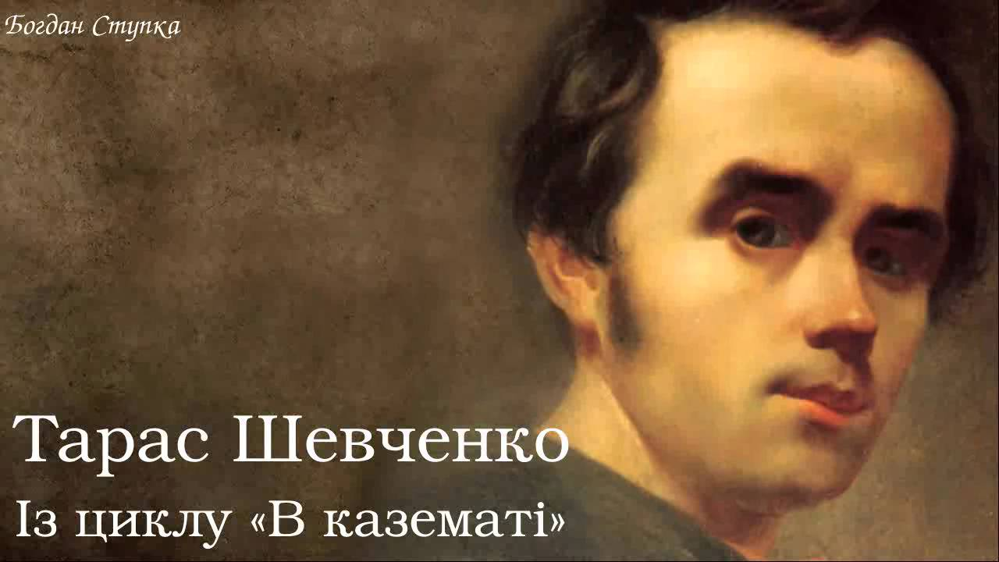
Цикл «В казематі» Т. Шевченко створив навесні 1847 року. Усього до циклу входить тринадцять віршів.
Художній (літературний) цикл – це сукупність художніх творів одного жанру, об’єднпних задумом автора в естетичну цілість.

Slide 4
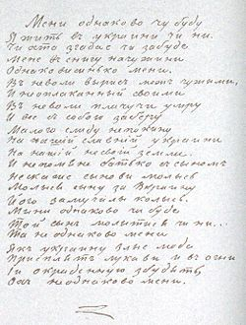
Мені однаково, чи буду
Я жить в Україні, чи ні.
Чи хто згадає, чи забуде
Мене в снігу на чужині —
Однаковісінько мені.
В неволі виріс між чужими,
І, неоплаканий своїми,
В неволі, плачучи, умру,
І все з собою заберу —
Малого сліду не покину
На нашій славній Україні,
На нашій — не своїй землі.
I не пом'яне батько з сином,
Не скаже синові: — Молись.
Молися, сину: за Вкраїну
Його замучили колись. —
Мені однаково, чи буде
Той син молитися, чи ні...
Та не однаково мені,
Як Україну злії люде
Присплять, лукаві, і в огні
Її, окраденую, збудять…
Ох, не однаково мені.

Slide 5
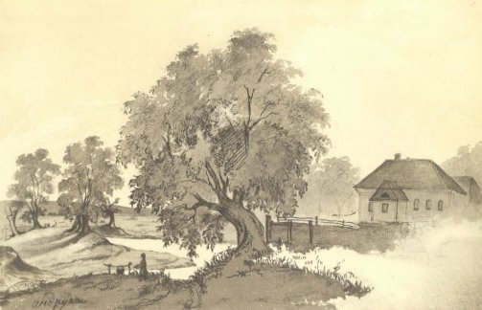
Бесіда за змістом прочитаного
1. Над чим розмірковує поет у творі?
2. Як ви гадаєте, чи справді поету байдуже, чи буде він жити на рідній землі?
3. До чого закликає ліричний герой твору?
4. Як Т. Шевченко характеризує Україну?

Slide 6
Ідейно-художній аналіз поезії «Мені однаково, чи буду…».
Тема: відтворення почуттямужності, духовної стійкості і незламності, відданість українському народові, роздум поета над важкою долею власного рідного краю.
Ідея: віра письменника в неминучності повалення царського гніту, відродження України.
Основна думка: осмислення своєї недолі як частки страждань уярмленого народу.

Slide 7
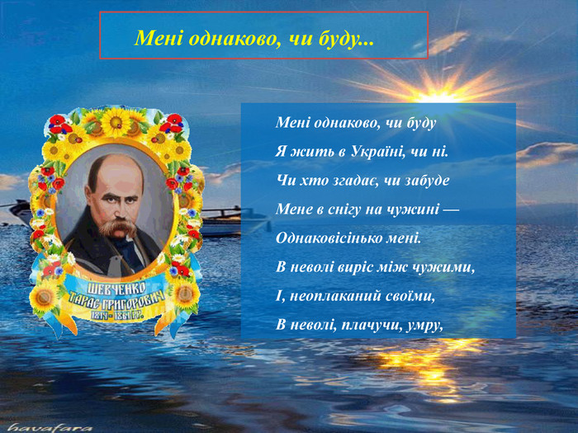
Художні засоби :
Епітети – люди злії, лукавії, славній Україні, окраденую (Україну).
Метафора – злії люди Україну присплять,
Оксиморон – Малого сліду не покину // На нашій славній Україні, На нашій — не своїй землі.

Slide 8
Заповніть таблицю цитатами з твору, порівняйте ставлення митця до власної долі та до долі країни.
Байдуже | Не однаково
Чи буде жити на Україні | Як Україну злії люди присплять

Slide 9
Домашнє завдання: вивчити напам’ять поезію
«Мені однаково , чи буду…»

Slide 10


